Slide 1

APRENDER 2017
Operativo provincial de preparación, acompañamiento y aplicación.

Slide 2
Primer momento
Análisis Aprender 2016

Slide 3
Escuelas participantes y Estudiantes respondientes
Tasa de escuelas participantes * (Total Provincial) | 88,2%
Tasa de estudiantes respondientes** (Total Provincial) | 84,4%
*Escuelas participantes: Al menos un estudiante respondió el 50% o más de alguna evaluación.
**Estudiante respondiente: Estudiante que respondió el 50% o más de alguna evaluación.

Slide 4
Análisis de Resultados Aprender 2016
LENGUA
Capacidad General: COMPRENSIÓN LECTORA
CAPACIDADES ESPECÍFICAS:
EXTRAER: localizar información en una o más partes de un texto. INTERPRETAR: implica reconstruir el significado global y realizar inferencias. REFLEXIONAR Y EVALUAR: consiste en relacionar un texto con la propia experiencia, conocimientos e ideas.
Contenidos:
Cohesión. Tipos textuales. Estructura narrativa. Idea central. Vocabulario. Paratextos.

Slide 5
Análisis de Resultados Aprender 2016
LENGUA
NIVEL DE DESEMPEÑO | DESCRIPTORES | RESULTADO PROVINCIAL
AVANZADO | Reconocer las distintas tipologías textuales. Localizar información explícita e implícita y, a partir de sus hipótesis lectoras realizar inferencias. Conceptualizar nociones como la de narrador o paratexto (conjunto de los enunciados que acompañan al texto principal de una obra: título, subtítulos, prefacio, índice de materias, etc.) | 41,4%

Slide 6
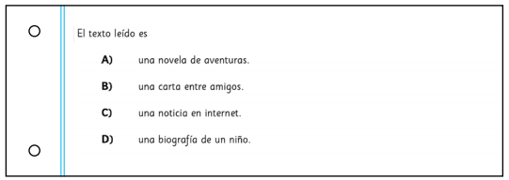
Ejemplo de un ítem que pueden resolver los estudiantes del nivel Avanzado

Slide 7
Análisis de Resultados Aprender 2016
LENGUA
NIVEL DE DESEMPEÑO | DESCRIPTORES | RESULTADO PROVINCIAL
SATISFACTORIO | Pueden identificar pormenorizadamente secuencias, tipos de narradores, géneros discursivos, tipos de tramas, portadores textuales, información literal e inferencial que dan cuenta de estrategias lectoras fundamentales para construir significados globales en todo tipo de textos. | 33%

Slide 8
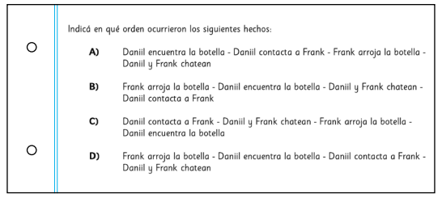
Ejemplo de un ítem que pueden resolver los estudiantes del nivel Satisfactorio

Slide 9
Análisis de Resultados Aprender 2016
LENGUA
NIVEL DE DESEMPEÑO | DESCRIPTORES | RESULTADO PROVINCIAL
BÁSICO | Dar cuenta de algunos de los aspectos centrales en cuentos, textos expositivos y crónicas periodísticas. | 14,8%

Slide 10
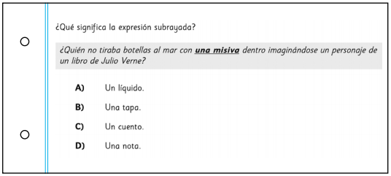
Ejemplo de un ítem que pueden resolver los estudiantes del nivel Básico

Slide 11
Análisis de Resultados Aprender 2016
LENGUA
NIVEL DE DESEMPEÑO | DESCRIPTORES | RESULTADO PROVINCIAL
POR DEBAJO DEL NIVEL BÁSICO | Identificar mecanismos de cohesión más simples en fragmentos textuales separado del texto. | 10,8%

Slide 12
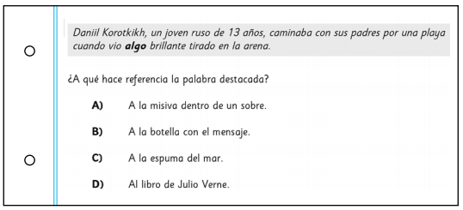
Ejemplo de un ítem que pueden resolver los estudiantes del nivel Por debajo del nivel básico

Slide 13
Análisis de Resultados Aprender 2016
MATEMÁTICA
Capacidad General: Resolución de situaciones problemáticas
CAPACIDADES ESPECÍFICAS:
RECONOCIMIENTO DE CONCEPTOS: consiste en identificar conceptos, relaciones y propiedades matemáticas. RESOLUCIÓN DE OPERACIONES: resolver operaciones utilizando distintos procedimientos. RESOLUCIÓN DE SITUACIONES EN CONTEXTOS INTRA Y/O EXTRA MATEMÁTICOS: se refiere a la posibilidad de resolver problemas contextualizados. COMUNICACIÓN: se refiere a la interpretación de la información, esto es: comprender enunciados, cuadros, gráficos; manejar el vocabulario de la matemática, traducir de una forma de representación a otra, de un tipo de lenguaje a otro.
Contenidos relacionados a los ejes de:
Geometría y medida. Número y operaciones

Slide 14
Análisis de Resultados Aprender 2016
MATEMÁTICA
NIVEL DE DESEMPEÑO | DESCRIPTORES | RESULTADO PROVINCIAL
AVANZADO | Resolver problemas complejos, que requieren 2 o más operaciones, en distintos campos numéricos. Reconocer el problema que puede resolver con una operación matemática dada y viceversa. Identificar figuras geométricas partiendo de sus propiedades. Usar las propiedades de las operaciones aritméticas de multiplicación y división. | 27,6%

Slide 15
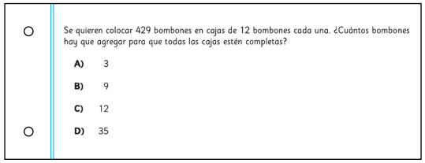
Ejemplo de un ítem que pueden resolver los estudiantes del nivel Avanzado

Slide 16
Análisis de Resultados Aprender 2016
MATEMÁTICA
NIVEL DE DESEMPEÑO | DESCRIPTORES | RESULTADO PROVINCIAL
SATISFACTORIO | Resolver problemas referidos al campo multiplicativo. Resolver problemas que requieren identificar inferencias no explícita, textual o gráfica, relacionados con perímetro y área (superficie) de figuras sencillas. Relacionar y comparar unidades de medida. | 40%

Slide 17
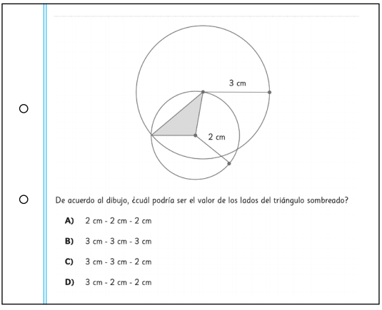
Ejemplo de un ítem que pueden resolver los estudiantes del nivel Satisfactorio

Slide 18
Análisis de Resultados Aprender 2016
MATEMÁTICA
NIVEL DE DESEMPEÑO | DESCRIPTORES | RESULTADO PROVINCIAL
BÁSICO | Resolver problemas simples del campo multiplicativo con número naturales y calcular perímetros de figuras sencillas con datos explícitos. Resolver problemas que involucran el cálculo de duraciones y dar soluciones a situaciones con datos contenidos en gráficos simples. | 19,6%

Slide 19
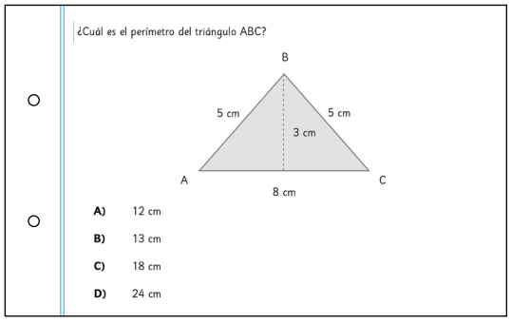
Ejemplo de un ítem que pueden resolver los estudiantes del nivel Básico

Slide 20
Análisis de Resultados Aprender 2016
MATEMÁTICA
NIVEL DE DESEMPEÑO | DESCRIPTORES | RESULTADO PROVINCIAL
POR DEBAJO DEL NIVEL BÁSICO | Realizar cálculos sencillos y resolver problemas simples del campo aditivo. Identificar cuerpos geométricos de uso corriente a través de la descripción de sus características. Reconocer representaciones gráficas para fracciones de uso corriente. | 19,6%

Slide 21
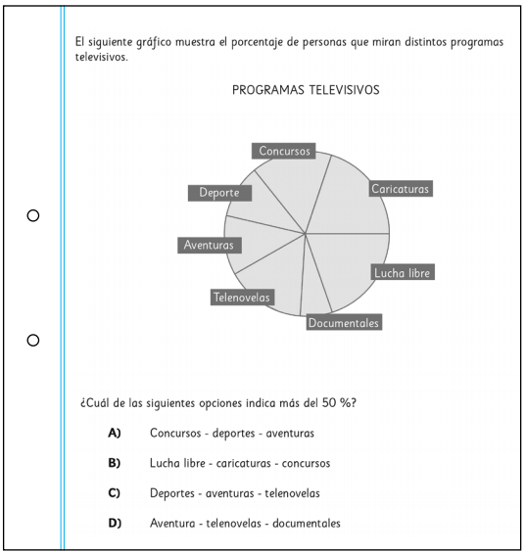
Ejemplo de un ítem que pueden resolver los estudiantes del nivel Por debajo del nivel básico

Slide 22
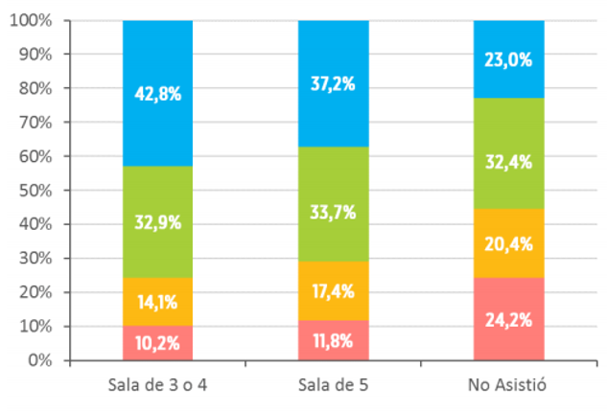
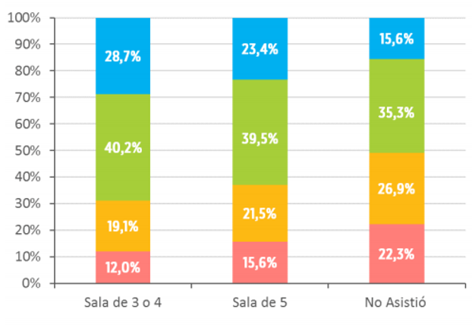
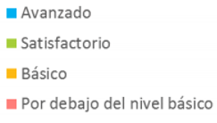
Aprender 2016
Nivel de desempeño según asistencia al Nivel Inicial
Lengua
Matemática

Slide 23
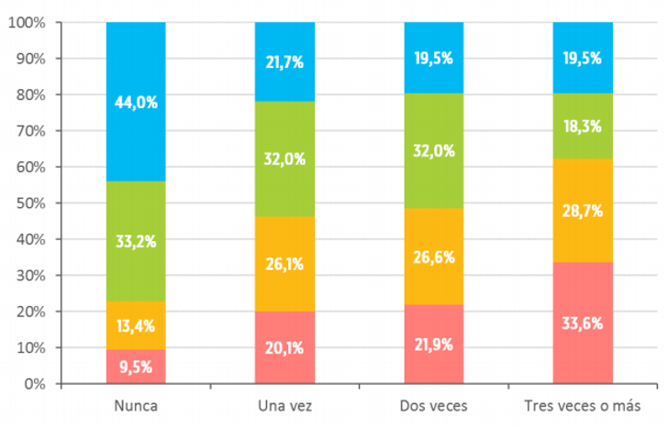
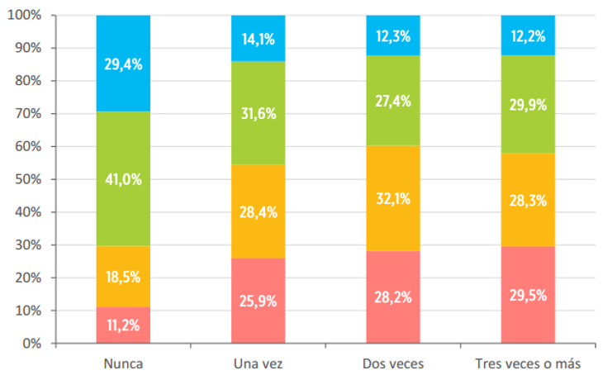
Aprender 2016
Nivel de desempeño según repitencia declarada
Lengua
Matemática

Slide 24
Segundo momento
Aprender 2017

Slide 25
¿Cuándo se aplica APRENDER 2017?
6^{to} grado
Educación Primaria
6^{to} año
Educación Secundaria
Martes 7 de Noviembre
Martes 7 de Noviembre
Sin suspensión de clases.

Slide 26
¿Qué evalúa APRENDER 2017?
Educación Primaria
Educación Secundaria
4^{to} grado (muestra)
Producción escrita
6^{to} grado (censo)
6^{to} año (censo)
Ciencias Sociales
Ciencias Naturales
Lengua
Matemática
*En los casos censales, se aplicará un instrumento de evaluación con 24 ítems de opción múltiple con única respuesta correcta.

Slide 27
Organización provincial
Nodos
Organización territorial dividida en 10 Nodos para agilizar los canales de comunicación y acompañamiento.
Cabeceras de distribución
Cada Zona de supervisión será Cabecera de Distribución para las escuelas a su cargo.

Slide 28
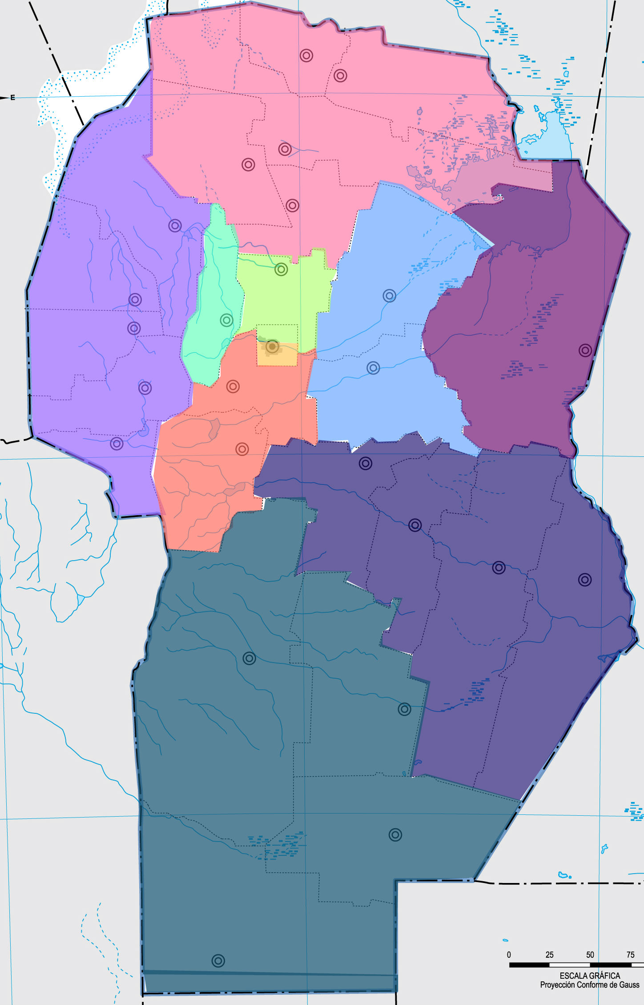

Slide 29
Actores del dispositivo provincial
Secretaría de Educación
Direcciones de Nivel
Dirección Gral. de Planeamiento, Información y Evaluación Educativa/ Área de Evaluación
Supervisor/ Responsable de Cabecera de distribución
Referente de Nodo
Director/ Veedor
Docente/ Aplicador

Slide 30

Principales funciones y responsabilidades del COORDINADOR DE CABECERA
Ser vínculo de comunicación y enlace entre los distintos actores del Dispositivo
Establecer los cruces de docentes aplicadores y remitir nómina en tiempo y forma.
Recepción, control, organización y entrega de los materiales a Directivos/Veedores
Garantizar la correcta aplicación de la prueba.
Relevar datos de monitoreo el día del Operativo.
Recibir los materiales luego de la aplicación y organizarlos para el envío postal.

Slide 31
Principales funciones y responsabilidades del DIRECTOR/VEEDOR
Conformar equipos para la sensibilización dentro de las instituciones.
Elevar al Supervisor la nómina de docentes aplicadores.
Verificar y retirar los materiales de la prueba.
Preparar la jornada de la prueba, garantizando la correcta aplicación de la misma.
Cumplir la función de Veedor el día de la aplicación, velando especialmente por el correcto completamiento por parte de los estudiantes de los materiales de prueba
Entregar a la Cabecera de distribución los materiales de la prueba en tiempo y forma.

Slide 32
Principales funciones y responsabilidades del DOCENTE APLICADOR
Trabajar en la sensibilización con los estudiantes.
Desarrollar la aplicación de la prueba garantizando el correcto cumplimiento del protocolo de aplicación.

Slide 33
Momentos del operativo provincial
Sensibilización
Aplicación
Trabajo con los Docentes de los grados/cursos a evaluar.
Trabajo con los Estudiantes de los grados/cursos a evaluar.
Trabajo con la Comunidad Educativa.
Trabajo con las familias de los Estudiantes a evaluar.
Retiro de materiales para la Prueba.
Aplicación de la Prueba.
Devolución de los materiales de la Prueba.

Slide 34
Capacidades y bloques de Ciencias Naturales y Ciencias Sociales
Nivel Primario

Slide 35
Capacidades: Ciencias Naturales
Reconocimiento de datos y conceptos | Incluye la identificación e interpretación de conceptos propios de las Ciencias Naturales. Involucra reconocer y distinguir características, identificar relaciones causa-efecto, relacionar explicaciones de fenómenos naturales con modelos científicos, clasificar y comparar.
Comunicación | Contempla tanto la identificación de datos como la organización, interpretación y traducción de información en distintos formatos (tablas, gráficos, diagramas de flujo, esquemas y símbolos). Incluye también las competencias lectoras en relación con el patrón temático y lingüístico propio de las Ciencias Naturales.
Análisis de situación | Comprende la identificación, interpretación y análisis de evidencias, conclusiones, procesos y metodologías de investigación científica. Incluye analizar y relacionar datos, deducir a partir de datos, predecir, reconocer variables, identificar patrones, reconocer problemas científicos y relacionar conclusiones con evidencias.
Bloques: Seres vivo Los materiales y sus cambios Mundo Físico Tierra y universo.

Slide 36
Capacidades: Ciencias Sociales
Reconocimiento de hechos y datos | Contempla identificar hechos y datos en un conjunto de información mediante la utilización de los conocimientos que el estudiante posee.
Reconocimiento de conceptos | Incluye identificar conceptos por medio de ejemplos, casos, atributos o definiciones; o bien, de reconocer ejemplos, casos, atributos o definiciones a partir de un concepto dado.
Interpretación / Exploración | Comprende la posibilidad de obtener y cruzar información explícita o implícita a partir de la lectura comprensiva de distintos tipos de fuentes (textos, imágenes, mapas, gráficos, tablas, etc.). Sacar “la posibilidad de”.
Análisis de situaciones | Incluye reconocer distintos tipos de relaciones -causales, de comparación, de contemporaneidad, de simultaneidad- o de seleccionar cursos de acción que requieren la aplicación de conceptos, hechos, datos o procesos previamente adquiridos.
Bloques: Las sociedades y los espacios geográficos Las sociedades a través del tiempo Las actividades humanas y la organización social

Slide 37
Tercer momento
  Protocolo de Aplicación

Slide 38
Antes de la Aplicación
Coordinador de Cabecera
1
Recibe y ordena los materiales de prueba.
Las cajas vienen identificadas con un rótulo color verde para el nivel primario y azul para el nivel secundario.
2
Cuando se entrega el material al Director/Veedor deberá completar el “ACTA PLANILLA DE ENTREGA Y RECEPCIÓN DE MATERIALES APRENDER 2017” en la que se consignará la cantidad de cajas que retira, fecha y firma del director.

Slide 39
Antes de la Aplicación
Director/Veedor
1
El Director/Veedor deberá retirar las cajas de pruebas de la Cabecera de distribución. Es importante que revise los datos del rótulo de la caja y complete junto al Coordinador de Cabecera el “ACTA PLANILLA DE ENTREGA Y RECEPCIÓN DE MATERIALES APRENDER 2017” en la que se consignará la cantidad de cajas que retira, fecha y firma. Las cajas deben permanecer en la Institución resguardadas.
2
El Director/Veedor deberá hacer copia del registro de estudiantes para entregar a cada Aplicador el día de la prueba.
3
Organizar la Institución para el día de la aplicación de la prueba. Espacios físicos, comunicación a las familias de los estudiantes evaluados, etc. REMITIR AL SUPERVISOR LA PLANILLA DE DIRECTOR-VEEDOR Y DOCENTES-APLICADORES

Slide 40
DATOS DEL DIRECTOR VEEDOR
Todos los campos deben estar presentes en el archivo.
El campo Rol puede tomar el valor T o S (donde T: Titular, S: Suplente)
CUE - ORIGEN El número de CUE debe ir sin guiones ni espacios | NOMBRE | APELLIDO | DNI Debe ir el número sin puntos, en caso de poseer 7 dígitos comenzar con el “0” | EMAIL | TELÉFONO La característica NO debe estar separa del número con guión o espacio | CARGO | ROL En casó de ser Titular colocar el valor T En caso de ser Suplente o Interino colocar el valor S

Slide 41
DATOS DEL DOCENTE APLICADOR
CUE - ORIGEN El número de CUE debe ir sin guiones ni espacios | NOMBRE | APELLIDO | DNI Debe ir el número sin puntos, en caso de poseer 7 dígitos comenzar con el “0” | EMAIL | TELÉFONO La característica NO debe estar separa del número con guión o espacio

Slide 42
Antes de la Aplicación
Docente Aplicador
1
Acompañar a los estudiantes de los grados/cursos evaluados en la sensibilización para la prueba.
2
Entrar en contacto con la Institución en la que le tocará aplicar el día 7 de noviembre.

Slide 43
Durante la Aplicación
Coordinador de Cabecera
1
Garantizar la correcta aplicación de la Prueba en las escuelas a su cargo.
2
Relevar los datos de monitoreo (Cantidad de centros educativos, secciones y estudiantes presentes) y remitir al Área de Evaluación los mismos para ser informados a la Secretaría de Evaluación Educativa.

Slide 44
Durante la Aplicación
Director/ Veedor
1
Entregar al Docente/Aplicador la caja correspondiente a la sección a evaluar, la misma debe estar cerrada. Entregará, también la copia del registro de la sección a los fines de que el Aplicador pueda organizar la distribución de materiales.
2
Recibir del Docente Aplicador la Planilla del Directivo/Veedor y completarla (por duplicado).
3
Monitorear la Aplicación de la prueba, poniendo especial énfasis en el correcto completamiento por parte de los estudiantes.
4
Entregar al Docente Aplicador el Cuadernillo del Director completo y una de las Planillas del Directivo/Veedor completada.

Slide 45
5
Informar al Coordinador de Cabecera los datos de cantidad de secciones efectivamente evaluadas y de estudiantes presentes en cada una de las secciones. .
6
Recibir la caja cerrada del Docente Aplicador concluida la jornada.

Slide 46
Durante la Aplicación
Docente Aplicador
1
Recibir la caja correspondiente a la sección a evaluar, la misma debe estar cerrada, y la copia del registro de la sección a los fines de organizar la distribución de materiales.
2
Abrir la caja dentro del aula. Cada caja contiene:
1 único cuadernillo de prueba para cada estudiante, que contiene las dos áreas a evaluar.
1 Cuadernillo de Estudiante con hojas de respuesta y cuestionario del estudiantes.
*Cada estudiante recibirá un sobre transparente que contiene los dos cuadernillos.
Lápices y Gomas para cada alumno de esa sección.
Planilla del Aplicador.
Seis cuadernillos con tipografía aumentada para estudiantes con disminución visual (pueden utilizarse estos cuadernillos si se registra un faltante de material)
Una de las cajas que reciba la escuela contendrá:
Planilla del Director/Veedor.
Cuestionario del Director (sólo para escuelas de nivel secundario).

Slide 47
3
Completar la Planilla del Aplicador.
4
Presentarse a los estudiantes. Informar el tiempo de la aplicación de la prueba.
Aplicación de la Prueba de Ciencias Sociales (60 minutos)
Recreo (15 minutos)
Aplicación de la Prueba de Ciencias Naturales (60 minutos)
Recreo (15 minutos)
Respuesta del Cuestionario de Estudiantes (40 minutos)
5
Entregar los sobres transparentes cerrados con los Cuadernillos e ir registrando los presentes en la Planilla del Aplicador. Al primer estudiante del registro se le entregan los cuadernillos que contengan el n°1 de ID de estudiante. Continuar la distribución en forma secuencial, siguiendo el orden de la lista, sin asignar materiales a los estudiantes ausentes. Los materiales con los números de ID ausentes se vuelven a guardar en la caja.

Slide 48
6
Transmitir con claridad las indicaciones sobre la forma de llenar las burbujas de respuestas .
7
Si un estudiante llegara al aula una vez entregados los cuadernillos, no le será permitido realizar la prueba de esa área evaluada y será considerado ausente. (Podrá realizar la prueba del área siguiente en el momento de aplicación que corresponda).
8
Prever que los últimos diez minutos de la aplicación de la Prueba estén reservados para que los estudiantes revisen el material a entregar.
9
Comprobar que no haya dobles marcas ni tachaduras. Si hubiera cambiado la opción de respuesta, verificar si borraron totalmente la considerada incorrecta. Verificar que las pruebas hayan sido completadas con lápiz negro.
10
Controlar la devolución de todo el material de cada uno de los estudiantes.

Slide 49
11
Guardar el material en la/s cajas correspondientes y cerrar las mismas.
*Guardar la Planilla del Director en la misma caja donde se encontraba.
12
Entregar la caja cerrada al Director/Veedor.

Slide 50
Después de la Aplicación
Coordinador de Cabecera
1
Recibir los materiales y completar el “ACTA PLANILLA DE ENTREGA Y RECEPCIÓN DE MATERIALES APRENDER 2017” en la que se consignará la cantidad de cajas que se entregan, fecha y firma del director.
2
Recibir la copia de la Planilla del Directivo/Veedor
3
Organizar el material para el envío postal

Slide 51
Después de la Aplicación
Director/ Veedor
1
Entregar los materiales en la Cabecera de distribución y completar el “ACTA PLANILLA DE ENTREGA Y RECEPCIÓN DE MATERIALES APRENDER 2017” en la que se consignará la cantidad de cajas que se entregan, fecha y firma del director.
2
Entregar la copia de la Planilla del Directivo/Veedor

